Slide 1
复习
一、代数系统的性质与特殊元素
二、特殊的代数系统：
半群
独异点
群 阿贝尔群和循环群
三、子系统：
子半群
子群

Slide 2
5-7 陪集与拉格朗日定理
引言：
群的每一个子系统，并不一定都是它的子群，拉格朗日定理阐明了群与子群之间的一种重要关系，根据这个定理，能够求出成为子群的那些子系统。群<G, *>的任意子群<H, *>将G分解成H在G中的陪集。

Slide 3
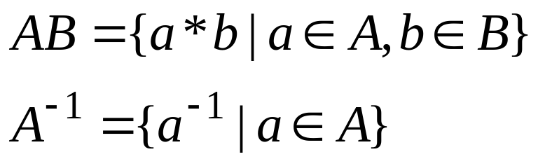
一、基本定义
定义5-7.1 设<G, *>是一个群，A，B∈P (G)且A≠∅，B≠∅，
分别称为A，B的积和A的逆。
例如： <R, +>，A={1}, B={6,7,8}, 则 AB=?
当A={1,2}，则 AB=? A⁻¹=?
注： A、B的积与笛卡尔积之间似乎？

Slide 4
定义5-7.2 令<H, *>是群<G, *>的子群且a∈G，则集合{a}H (H{a})，称为由元素a所确定H在群<G, *>中的左陪集(右陪集)，简称为H关于a的左陪集(右陪集)，记为aH(Ha)。元素a称为左陪集aH(Ha)的代表元素。
{a}H={a*h|h∈H}

Slide 5
例 S={p₁，p₂，p₃，p₄，p₅，p₆} ,<S,*>为群，其运算表
* | p₁ p₂ p₃ p₄ p₅ p₆
p₁ p₂ p₃ p₄ p₅ p₆ | p₁ p₂ p₃ p₄ p₅ p₆ p₂ p₁ p₅ p₆ p₃ p₄ p₃ p₆ p₁ p₅ p₄ p₂ p₄ p₅ p₆ p₁ p₂ p₃ p₅ p₄ p₂ p₃ p₆ p₁ p₆ p₃ p₄ p₂ p₁ p₅
设H={p₁, p₄}，<H, *>是<S, *>的子群，求<S, *>中H的左陪集。
p₁H=p₁ * {p₁, p₄}={p₁ * p₁, p₁ * p₄}={p₁, p₄}
p₂H=p₂ * {p₁, p₄}={p₂ * p₁, p₂ * p₄}={p₂, p₆}
p₃H=p₃ * {p₁, p₄}={p₃ * p₁, p₃ * p₄}={p₃, p₅}
p₄H=p₄ * {p₁, p₄}={p₄ * p₁, p₄ * p₄}={p₄, p₁}
p₅H=p₅ * {p₁, p₄}={p₅ * p₁, p₅ * p₄}={p₅, p₃}
p₆H=p₆ * {p₁, p₄}={p₆ * p₆, p₁ * p₄}={p₆, p₂}
{{p₁, p₄}, {p₂, p₆}, {p₃, p₅}}构成S的一个划分。

Slide 6
例 设<H, +>是群<I, +>的子群，其中
H={4i|i∈I}={…, -8, -4, 0, 4, 8, …}，则<I, +>中的H的不同陪集是：
0H=0+H={…, -8, -4, 0, 4, 8, …}，
1H=1+H={…, -7, -3, 1, 5, 9, …}，
2H=2+H={…, -6, -2, 2, 6, 10, …}，
3H=3+H={…, -5, -1, 3, 7, 11, …}，
∴ I=[0] ∪[1] ∪[2] ∪[3]

Slide 7
二、拉格朗日定理
定理5-7.1(拉格朗日定理) 设<H, *>是群<G, *>的一个子群，那么
(1) R={<a, b>|a∈G, b∈G且a⁻¹*b∈H}是G中的一个等价关系。对于a∈G，若记[a]_{R}={x|x∈G且<a, x>∈R} 则 [a]_{R} =aH
证明： (1)证R为等价关系， ∀a∈G，a⁻¹*a∈H，<a, a>∈R自反
<a, b>∈R，a⁻¹*b∈H，(a⁻¹*b)⁻¹∈H，b⁻¹*a∈H, <b, a>∈R对称
<a, b>∈R, <b,c> ∈R，则a⁻¹*b∈H， b⁻¹*c∈H，于是(a⁻¹*b) * (b⁻¹*c)= a⁻¹*c ∈H, 故<a,c> ∈R. 传递
∀b ∈[a]_{R}当且仅当<a, b>∈R，即a⁻¹*b∈H，也即b∈aH，
所以[a]_{R}=aH

Slide 8
(b)如果G是有限群，|G|=n，|H|= m，则m|n。
证明(b) R是等价关系，则{[a₁]_{R}，[a₂]_{R}，……[a_{k}]_{R}}为G的一个划分，即{a₁H, a₂H, …, a_{k}H}为G的一个划分。
从而|G|=|a₁H|+|a₂H|+…+|a_{k}H|
又对于b₁，b₂∈H，且b₁≠b₂，有a_{i}*b₁≠a_{i}*b₂，（为什么）
所以|a_{i}H|=|H|，
a₁H∪a₂H∪…∪a_{k}H=G ，i≠j ∧ a_{i}H∩a_{j}H=∅
故 n=|G|=|a₁H|+|a₂H|+…+|a_{k}H|=k|H|=km，所以m|n

Slide 9
推论1 任何质数阶的群不可能有非平凡子群。
问题：7阶群有几个子群？

